Slide 1

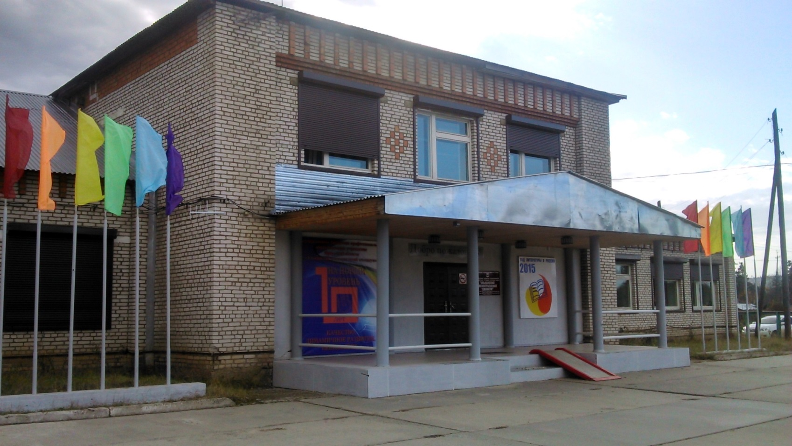
Обобщение опыта работы руководителя ГБПОУ «УМТ»
Лосева Наталья Анатольевна, ГБПОУ «УМТ», директор

Slide 2

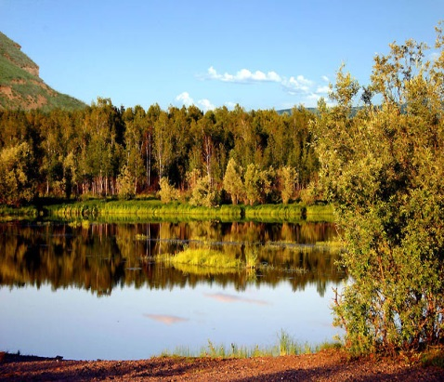
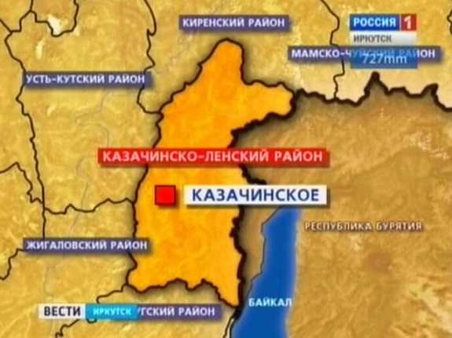
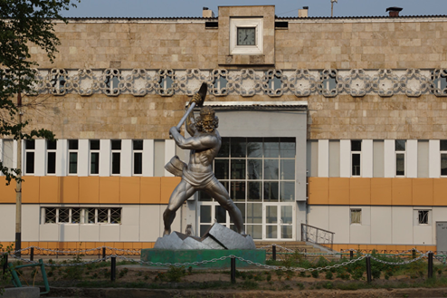
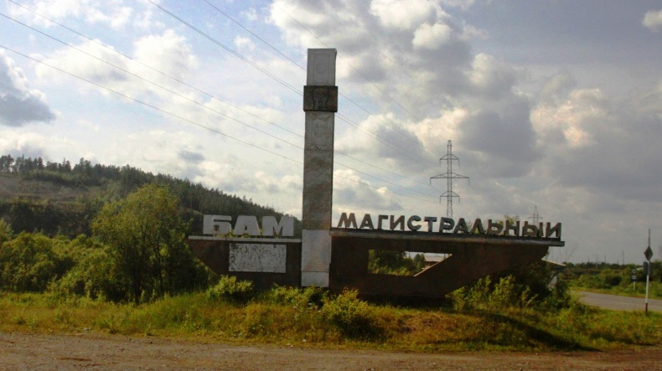
Географическое положение техникума
Казачинско - Ленский район появился на карте Восточной Сибири 3 декабря 1930 года. Площадь района составляет 33,3 тыс. кв. км. Расстояние до областного центра 1700 км. На территории района расположено 25 населенных пунктов, образованы 3 городских и 7 сельских муниципальных образования.
Численность населения Казачинско-Ленского муниципального района на 01.01.2015 года составила 17360 человек.
Возрастная структура населения делится на следующие категории:
- находящихся в трудоспособном возрасте - 11,7 тыс. чел. (63,9%),
- моложе трудоспособного возраста – 4,1 тыс. чел. (22,4%),
- старше трудоспособного возраста – 2,5 тыс. чел. (13,7%).
р.п. Улькан
р.п. Магистральный

Slide 3
Историческая справка
В 1992 на базе школы № 2 открыты классы начальной профессиональной подготовки по профессиям: "Автомеханик" ; "Портной.
1993 г.- создан Образовательный комплекс "Детский сад – Школа-ПТУ"
За десятилетний период с 1993 по 2003 годы профессиональное образование получали не только в п.Улькан, но и в п.Окунайский, п. Магистральный, п. Ключи, с. Казачинское – охвачен был весь Казачинско-Ленский район.
2003 г .- Ульканский образовательный комплекс «Детский сад – Школа – ПУ» реорганизован, профессиональное училище выделено из его состава и переименовано в филиал Профессионального училища № 19 г. Усть-Кута.
2005 г. открыто Профессиональное училище № 68, в структуре образовательного учреждения имеется филиал в р.п. Магистральный.
Директор 2005-2010 гг. - Русанов Александр Александрович
В 2014 г. ПУ № 68 переименовано в
Государственное бюджетное профессиональное образовательное учреждение Иркутской области «Ульканский межотраслевой техникум».

Slide 4
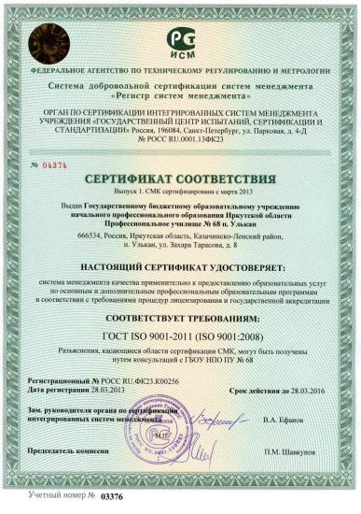
Информационная справка
Целью создания ГБПОУ «УМТ» явилось удовлетворение потребностей жителей Казачинско-Ленского района Иркутской области в получении образования детьми, которые по тем или иным причинам не в состоянии продолжить обучение за пределами района.
Миссия: удовлетворение потребности регионального и местного рынка труда в конкурентоспособных рабочих и специалистах нового типа, через создание оптимальных условий для развития у обучающихся профессиональных и общих компетенций, уровня подготовки, соответствующего европейским стандартам качества образования, стремления и способности к постоянному саморазвитию и самосовершенствованию
Образовательный процесс организован в соответствии с требованиями ФГОС СПО. Содержание и качество подготовки рабочих кадров и специалистов среднего звена соответствует стандартам ФГОС.
Качество образования в техникуме получило внешнюю оценку в 2013 году был получен Сертификат Соответствия, в котором удостоверяется, что система менеджмента качества применительно к предоставлению образовательных услуг по основным и дополнительным профессиональным образовательным программам в соответствии требованием процедур лицензирования и государственной аккредитации соответствует требованиям ГОСТ Р ИСО 9001-2011.

Slide 5
Информационная справка
Учредитель Министерство образования Иркутской области, 664003, г. Иркутск, ул. Российская, дом 21
Директор Лосева Наталья Анатольевна, дата назначения на должность, 15.07.2010 г.
Структурное подразделение Филиал ГБПОУ «УМТ» р.п. Магистральный, ул. Пугачёва, д. 40
Контингент обучающихся численность обучающихся - 330 человек, из них на полном государственном обеспечении - 15 человек
Юридический адрес 666534, Иркутская обл., Казачинско-Ленский р-он, п.Улькан, ул. Захара Тарасова, д. 8
Телефон/факс 8(395-62) 3-22-81, факс 8(395-62) 3-32-39
E-mail Pu-68ulkan@yandex.ru
Сайт http://gbpou-umt.zz.vc

Slide 6
Информационная справка
Техникум занимает несколько корпусов: основной корпус № 4 это здание бывшего торгово – общественного центра, которое было полностью реконструировано, проведен необходимый ремонт, соответствующий современным требованиям. Сегодня в здании расположены мастерские и кабинеты профессии «Автомеханик», столярные мастерские, административные кабинеты, компьютерный класс, на всех компьютерах есть свободный выход в Интернет, компьютеры находятся в составе локальной сети. Также Техникум занимает два деревянных корпуса бывшего детского сада, в которых расположена столовая, мастерская и кабинеты профессии «Повар, кондитер», мастерская по профессии Парикмахер», актовый зал. Имеется полигон Автодром.
Филиал расположен в бывшем административном здании компании «Газпром», которое было передано в наше оперативное управление в 2013 г., данное здание полностью реконструировано и на сегодняшний день в филиале обучаются студенты по профессиям «Автомеханик», «Парикмахер».

Slide 7
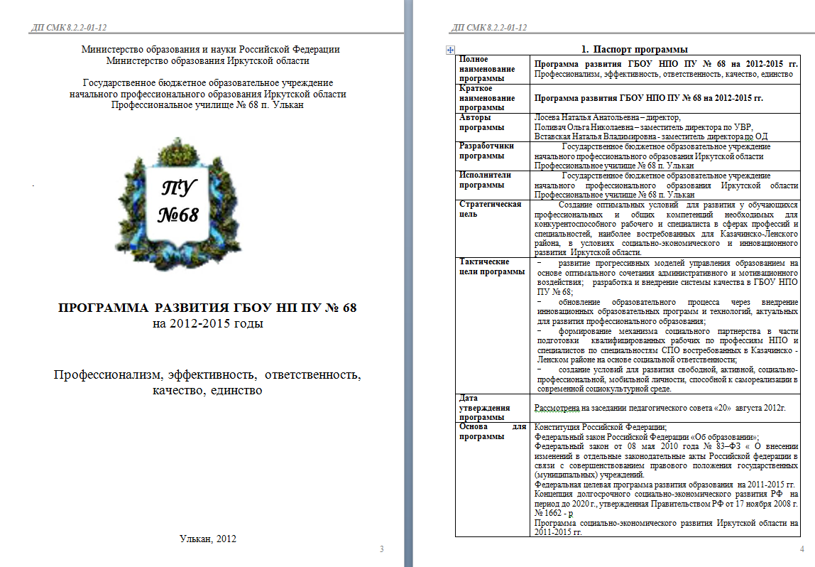
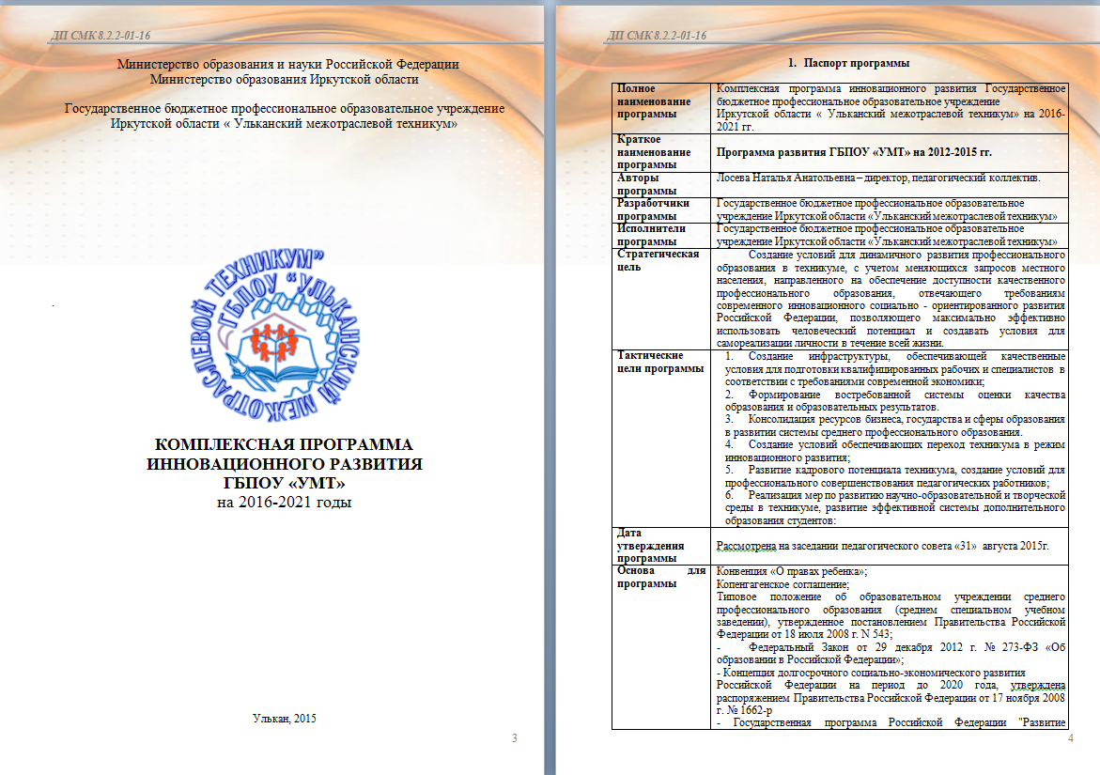
Программа развития

Slide 8

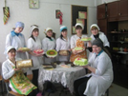

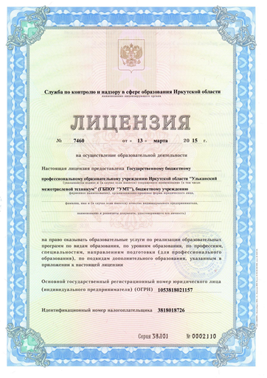
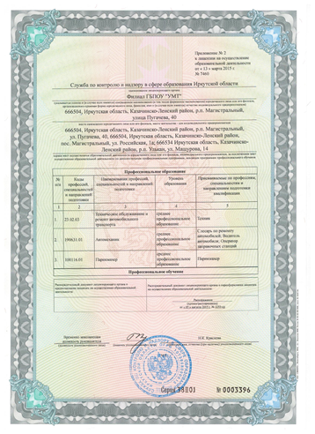

Образовательные программы
Основные профессиональные образовательные программы
23.01.03 – «Автомеханик» на базе 9 классов (основного общего образования с получением среднего (полного) общего образования) – 2 года 10 месяцев
19.01.17 – «Повар, кондитер» на базе 9 классов (основного общего образования с получением среднего (полного) общего образования) – 2 года10 месяцев
43.01.02 «Парикмахер» на базе 9 классов (основного общего образования с получением среднего (полного) общего
образования) – 2 года 10 месяцев
23.02.03 Техническое обслуживание и ремонт
автомобильного транспорта, на базе 11 классов
- 2 года 10 месяцев
Образовательные программы профессиональной
подготовки водитель автомобиля; продавец
продовольственных непродовольственных товаров,
машинист по подготовке лесосек, трелевке и вывоза
леса и др.

Slide 9
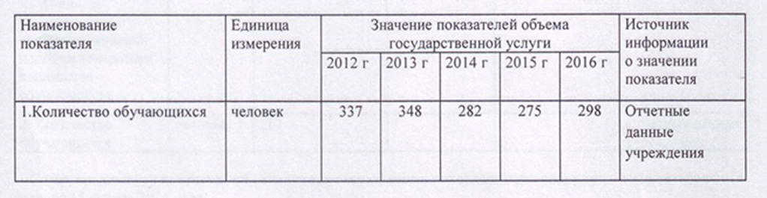
Выполнение в установленном порядке государственного задания (по контингенту)
В техникуме обучается 330 студентов: 180 в п.Улькан; 150 в филиале п. Магистральный
План набора обучающихся на 2015-2016 учебный год на обучение по программам среднего профессионального образования, составил 125 человек, в том числе:
23.01.03 Автомеханик, на базе 9 классов – 50 человек;
43.01.02 Парикмахер, на базе 9 классов –50 человек.
23.02.03 Техническое обслуживание и ремонт автомобильного транспорта, на базе 11 классов – 25 человек.
Выполнение плана набора в 2015 году, также как и в 2014 году составляет 100%:
Выполнения государственного задания, установленного на 2015 год по количеству обучающихся составляет 99,91 %. Отклонение 0,06 % в связи с призывом на службу в ряды РА 1 студента по личному заявлению, до окончания срока обучения.

Slide 10
Обеспечение качества обучения и воспитания
В ПО ведется планомерная работа по сохранности контингента. За период с 2013 года по 2015 год число выбывших студентов до окончания срока обучения составляет менее 10 %:
в 2013 году – 24 человека, 7 %, в т.ч. по неуважительной причине нет;
в 2014 году - 20 человек, 7 %, в т.ч. по неуважительной причине 8 человека;
в 2015году – 19 человек, 5 % в т.ч. по неуважительной причине 3 человека.
В Техникуме существует структурное подразделение учебно-производственной службы: Кадровое агентство «Ступень», которое оказывает содействие в трудоустройстве выпускников. Для ориентирования выпускников на рынке труда Казачинско-Ленского района производится сбор и предоставление информации о спросе на квалифицированных рабочих от работодателей района. Создан информационный стенд, собирается информация по вакансиям совместно с ЦЗН Казачинско-Ленского района. Ведётся работа с работодателями по вопросам прохождения студентами практики и дальнейшего трудоустройства выпускников.
В 2015 году выпущено 114 человека по следующим профессиям:
43.01.02 Парикмахер – 17 человек;
23.01.03 Автомеханик – 72 человека;
19.01.17 Повар, кондитер – 25 человек.
Мониторинг трудоустройства выпускников,
согласно письма Минобрнауки России от
20 февраля 2015 г. № АК-314/06, ведется
по следующим каналам занятости:
трудоустроены; призваны в ряды
Вооруженных Сил Российской Федерации;
продолжили обучение; находятся в
отпуске по уходу за ребенком; не
трудоустроены, находятся на учете в
службе занятости в качестве безработных.
Кол-во выпускников | Трудоустроено | Служба в РА |  | Дальнейшее обучение в ВУЗах (ССУЗах) | Свободное трудоустройство, в том числе ЦЗН | Уход за ребенком | Итого
 |  |  |  |  |  |  | %, трудоустройства | %, занятости
43.01.02 Парикмахер
17 | 8 |  | 0 | 5 | 0 | 4 | 47% | 100
23.01.03 Автомеханик
72 | 34 |  | 20 | 16 | 0 | 2 | 47% | 100
19.01.17 Повар, кондитер
25 | 22 |  | 0 | 0 | 0 | 3 | 88% | 100
Свод по техникуму
114 | 64 |  | 20 | 21 | 0 | 9 | 61% | 100

Slide 11
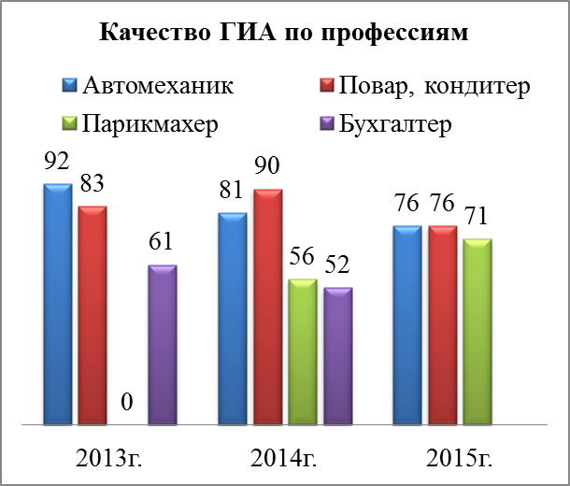
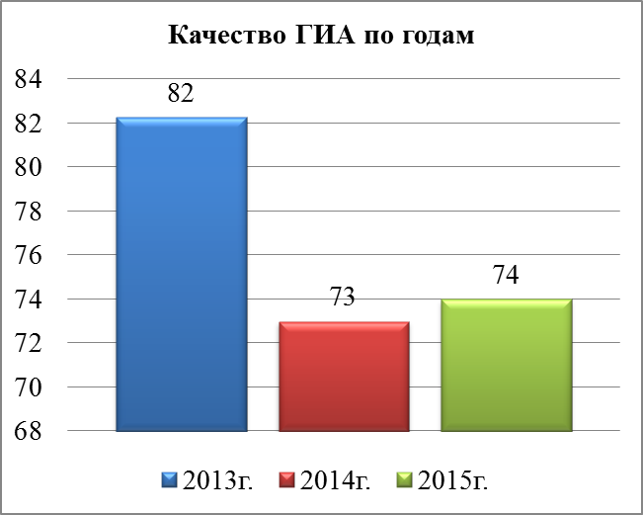
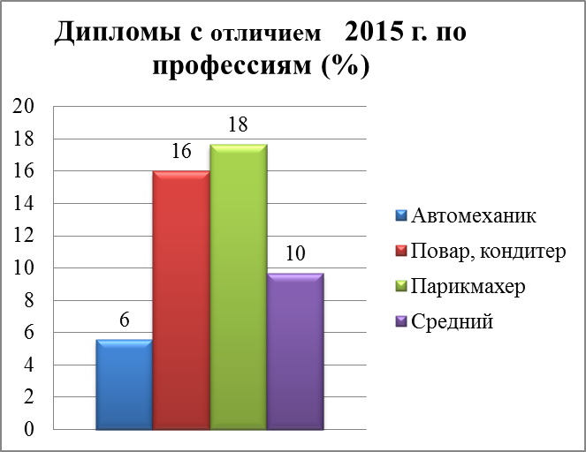
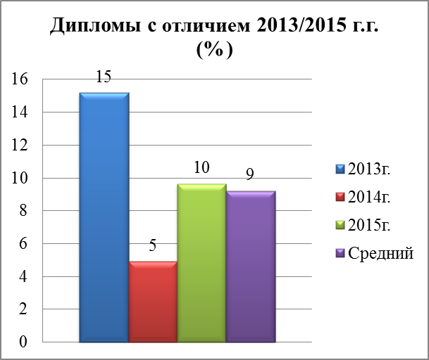
Обеспечение функционирования системы внутреннего мониторинга качества образования
Мониторинг ГИА выпускников
ГОД | Выпуск | Результаты ГИА |  | Качество | Дипломы с отличием
 |  | "5" | "4" |  | Количество | %
По профессиям по годам
100116.01 Парикмахер
2013г. | 0 | 0 | 0 | 0 | 0
2014г. | 18 | 6 | 4 | 56 | 0 | 0
2015г. | 17 | 6 | 7 | 71 | 3 | 18
190631.01 Автомеханик
2013г. | 37 | 9 | 25 | 92 | 7 | 19
2014г. | 63 | 20 | 31 | 81 | 6 | 10
2015г. | 72 | 7 | 44 | 76 | 4 | 6
260807.01 Повар, кондитер
2013г. | 24 | 12 | 8 | 83 | 2 | 8
2014г. | 20 | 6 | 12 | 90 | 0 | 0
2015г. | 25 | 7 | 12 | 76 | 4 | 16
38.5 Бухгалтер, профессия закрыта с 2014 года
2013г. | 18 | 3 | 8 | 61 | 3 | 17
2014г. | 21 | 8 | 3 | 52 | 0 | 0
Свод по годам
2013г. | 79 | 24 | 41 | 82 | 12 | 15
2014г. | 122 | 40 | 50 | 73 | 6 | 5
2015г. | 114 | 20 | 63 | 74 | 11 | 10
Всего: | 315 | 84 | 154 | 76 | 29 | 9
По профессиям
Автомеханик | 172 | 36 | 100 | 79 | 17 | 10
Повар, кондитер | 69 | 25 | 32 | 83 | 6 | 9
Парикмахер | 35 | 12 | 11 | 66 | 3 | 9
Бухгалтер | 39 | 11 | 11 | 56 | 3 | 8
Всего: | 315 | 84 | 154 | 76 | 29 | 9

Slide 12
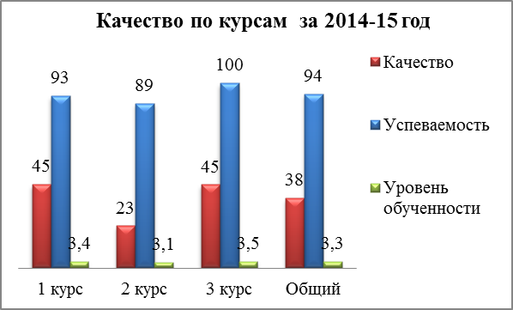
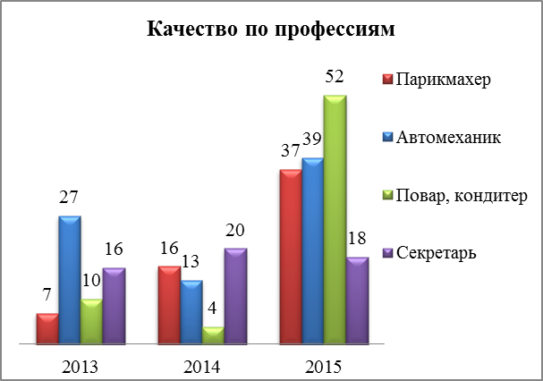
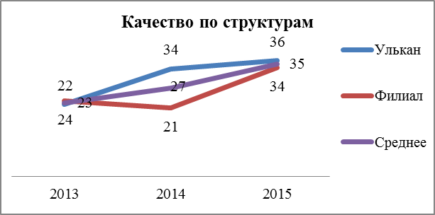
Обеспечение функционирования системы внутреннего мониторинга качества образования
Мониторинг результатов обучения за 2014/15 учебный год
По курсам в 2014-15 уч.г.
Показатель | 1 курс | 2 курс | 3 курс | Общий
Отчисление | 4,0% | 3,8% | 8,5% | 5,5%
Успеваемость | 93 | 89 | 100 | 94
Качество | 45 | 23 | 45 | 38
Уровень обученности | 3,4 | 3,1 | 3,5 | 3,3
Качество | , % | 2013 | 2014 | 2015
По структурам | Улькан | 22 | 34 | 36
 | Филиал | 24 | 21 | 34
По профессиям | Автомеханик | 27 | 13 | 39
 | Парикмахер | 7 | 16 | 37
 | Повар, кондитер | 10 | 4 | 52
 | Секретарь | 16 | 20 | 18
Общее |  | 15 | 13 | 36

Slide 13
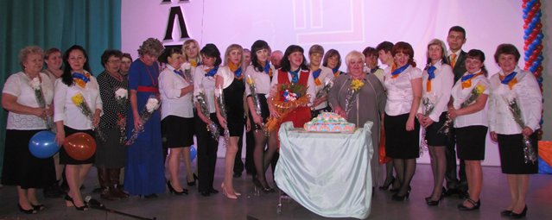
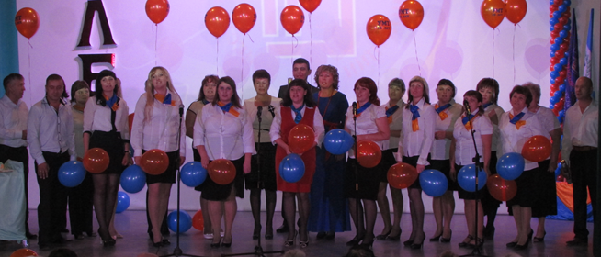
Кадровое обеспечение образовательного процесса
Уровень квалификации педагогического персонала
 | На 2015 год
ВКК | 6 | 14%
1КК | 16 | 38%
2КК | 2 | 5%
Соответствие занимаемой должности | 5 | 12%
Подали заявления на соответствие и аттестацию в 2015-2016 г. | 13 | 31%
Средний возраст педагогических работников - 42 года
Образование педагогического персонала
 | На 2015 год
Высшее | 32 | 76%
Среднее профессиональное | 10 | 24%
Повышение квалификации
 | На 2015 год
ВКК | 6 | 14%
1КК | 16 | 38%
2КК | 2 | 5%
Соответствие занимаемой должности | 5 | 12%
Подали заявления на соответствие и аттестацию в 2015-2016 г. | 13 | 31%

Slide 14
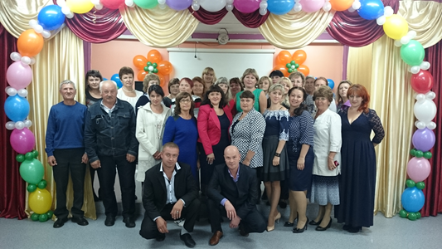
Кадровое обеспечение образовательного процесса
Штатная численность работников Техникума в 2015 году составляет 116,50 ед.
Списочная численность на конец 2014-2015 учебного года составляет 85 основных работников и 6 внешних совместителей.
Численность работников, находящихся в отпуске по беременности и родам, в отпуске по уходу за ребенком 2015 г. – 5 человек.
В состав Техникума входит структурное подразделение – филиал ГБПОУ «УМТ». Численность работников в филиале – 20 человека.
Доведение среднемесячной заработной платы преподавателей и мастеров производственного обучения до установленного соотношения среднемесячной заработной платы в Иркутской области в соответствии с распоряжением Правительства Иркутской области от 26 февраля 2013 года № 55-рп "Об утверждении Плана мероприятий ("дорожной карты") "Изменения в отраслях социальной сферы, направленные на повышение эффективности образования и науки в Иркутской области" (далее - "Дорожная карта")
2015 год – 31932 рубля.
За 9 месяцев 2015 года 30750 рублей – 96%

Slide 15
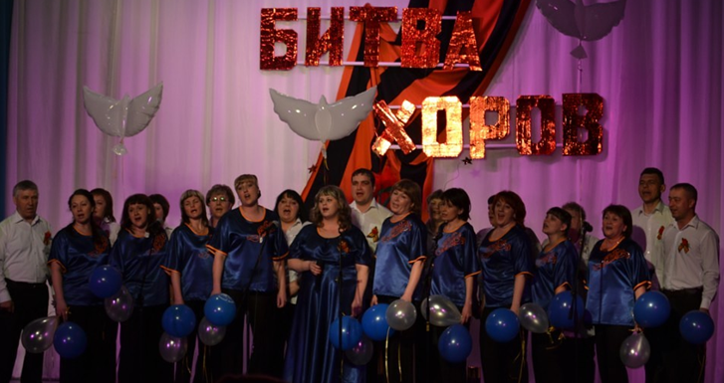
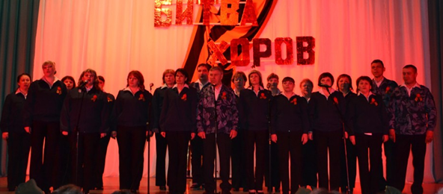
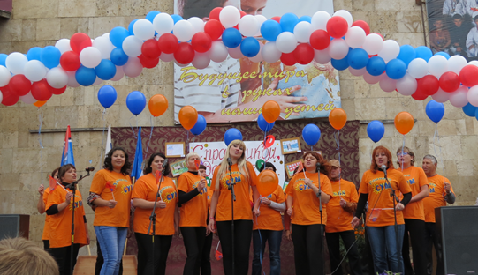
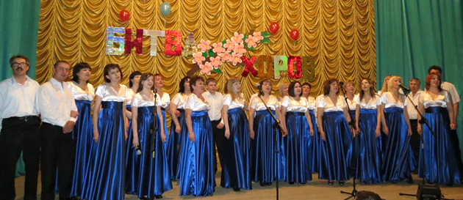

Slide 16
Функционирование системы государственно-общественного самоуправления
Общее собрание работников, положение утверждено приказом № 252 от 30.09.2013 года. В связи с переименованием положение переутверждено приказом № 115 от 18.06.2014г.
Педагогический Совет положение утверждено приказом № 252 от 30.09.13г. В связи с переименованием положение переутверждено приказом № 115 от 18.06.2014г.
Управляющий совет положение утверждено приказом № 252 от 30.09.13г. В связи с переименованием положение переутверждено приказом № 115 от 18.06.2014г.
Родительский совет положение утверждено приказом № 252 от 30.09.13г. В связи с переименованием положение переутверждено приказом № 115 от 18.06.2014г.
Молодежный Совет (СУМ) положение утверждено приказом № 252 от 30.09.2013 года. В связи с переименованием положение переутверждено приказом № 115 от 18.06.2014г.
Профсоюз, положение принято на общем собрании работников протокол №1 от 31.08.10г. В связи с переименованием положение переутверждено протокол № 5 от 23.05.2014г.

Slide 17

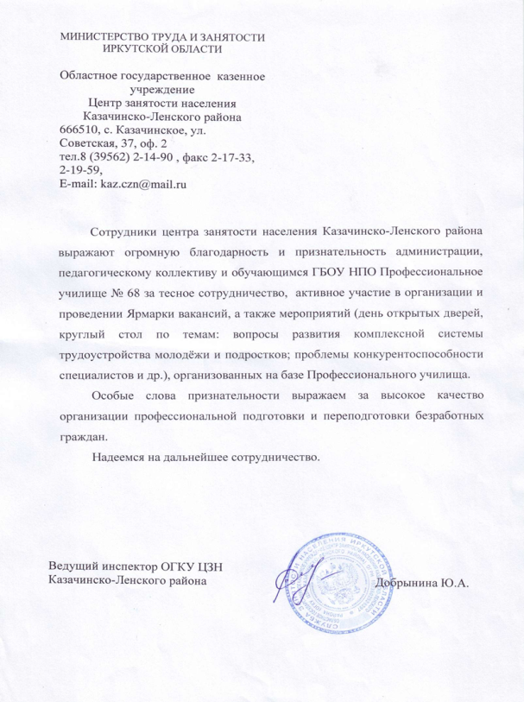
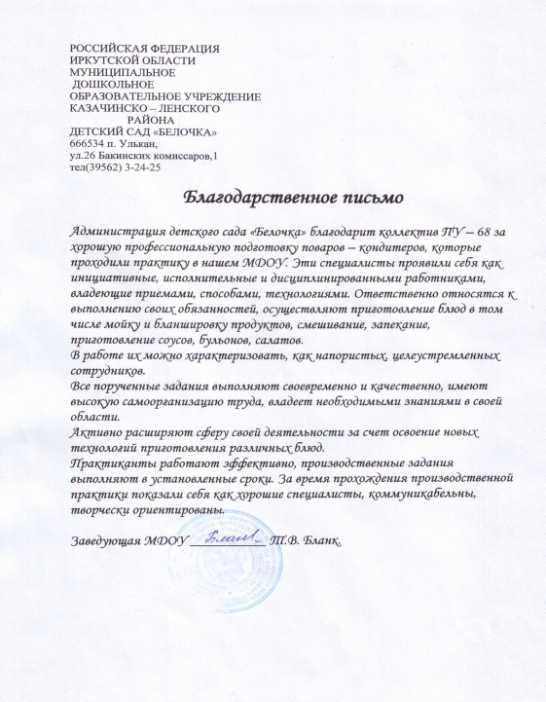

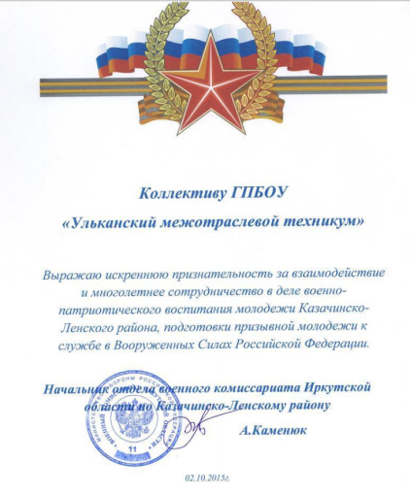
Социальное партнерство
Администрация Казачинско-Ленского муниципального района
Администрация Ульканского городского поселения
ОГКУ Центр занятости населения Казачинско-Ленского района
Военный
комиссариат, Центр социальной защиты, КДН, ГДН района
Ресурсный, культурные, досуговые и спортивные центры
Казачинско-Ленского района
Отдел молодежной политики и туризма Казачинско-Ленского района
Предприятия и организации Казачинско-Ленского района
МОУ СОШ,
ЦРБ, МЧС, Казачинско-Ленского района

Slide 18
Проведение производственной практики студентов на рабочих местах производственных предприятий
Производственная практика обучающихся проводится в организациях на основе прямых договоров, заключаемых между Техникумом и каждой организацией, куда направляются обучающиеся. Это такие предприятия и организации – социальные партнеры Казачинско-Ленского района как: ООО «Магистраль-Транзит»; ООО «Киренгапромстрой»; ОГАУ «Казачинско-Ленский лесхоз»; ОАО «РЭУ» Филиал «Иркутский» пл.332 котельная №163; И.П. Борисов Ю.В.; И.П. Варданян; ГБУ Казачинско-Ленская станция по борьбе с болезнями животных; И.П. Асланов; И.П. Фетисов; МУП «Трансавто»; И.П. Шавалиев И.Ф.; ОАО «Дорожная служба Иркутской области»; СТО «777»; ООО «Лесресурс»; ООО «ЕВРАЗИЯ-ЛЕСПРОМ ГРУПП»; ООО «Леспром»; ООО «Форсаж»; ООО «Иркутск-Терминал»; АЗС № 146 ЗАО «ИНП»; МКОУ «Ульканская основная общеобразовательная школа №1»; МОУ «Ульканская СОШ №2»; Администрация Ульканского городского поселения; Администрация Казачинско-Ленского сельского поселения, поселковый клуб «Магистраль»; ДК «Магистраль» п. Магистральный; поселковая публичная библиотека; ЦРБ Казачинско-Ленского района; спортивный комплекс «Атлант»; служба спасения п. Улькан, Казачинско-Ленского района.
В рамках работы с социальными партнерами:
  проводится анкетирование работодателей по вопросу их требований к качеству профессиональной подготовки выпускников Техникума;
  формируется заказ на подготовку рабочих совместно с работодателями с учетом потребностей рынка труда области;
  ежегодно проводится совместная экспертиза учебных планов и программ по профессии «Автомеханик»;
  создан банк данных соответствия предприятий, отвечающих качественной подготовке учащихся по профессиям «Повар, кондитер», «Автомеханик», «Парикмахер», «Бухгалтер»;
  изучаются и анализируются потребности рынка труда в квалифицированных рабочих кадрах по профессиям обучаемым в ПО;
  ведётся профессиональное обучение и переподготовка незанятого населения.

Slide 19
Психологические условия образовательной среды
Удовлетворенность образовательным процессом Эмоционально-психологический комфорт
Респонденты: педагогические работники - 35, обучающихся -270, родителей - 180
В обследовании использовалась методика Андреева А.А. «Уровень удовлетворенности образовательным процессом» и тест Люшера

Slide 20

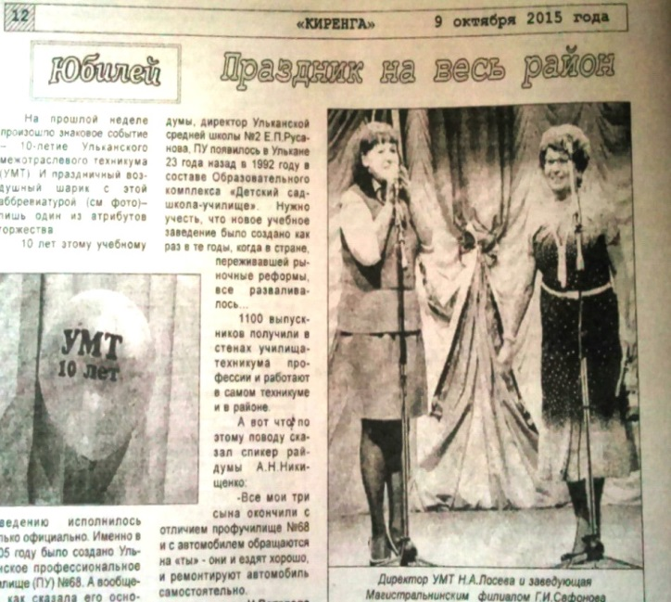
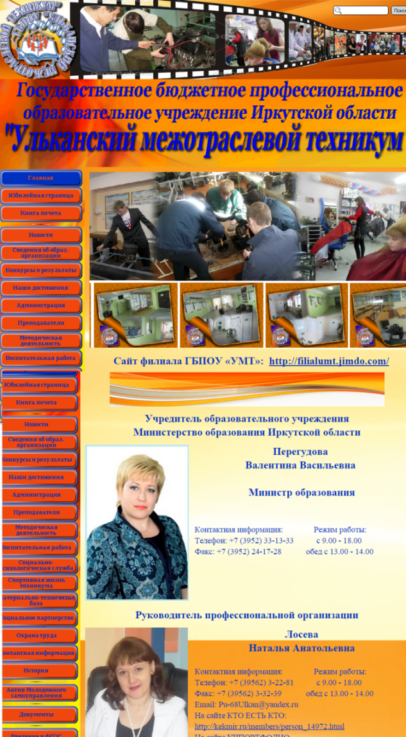
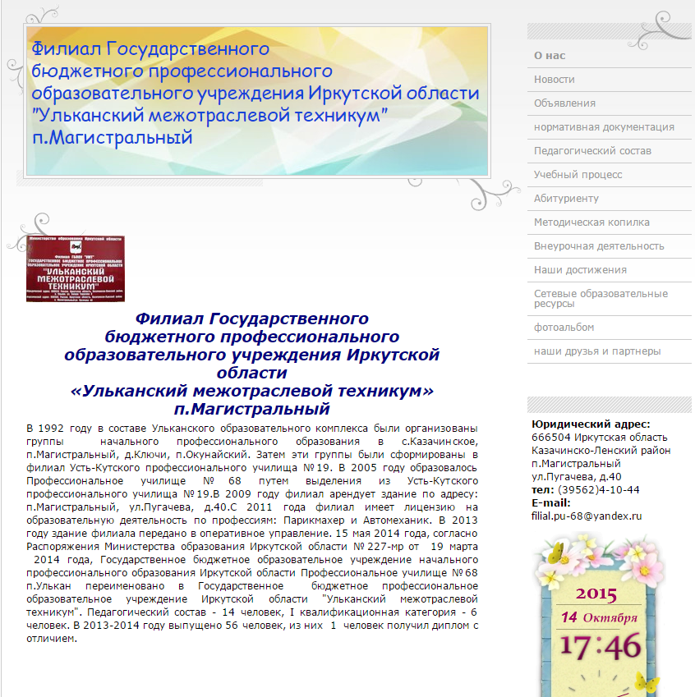
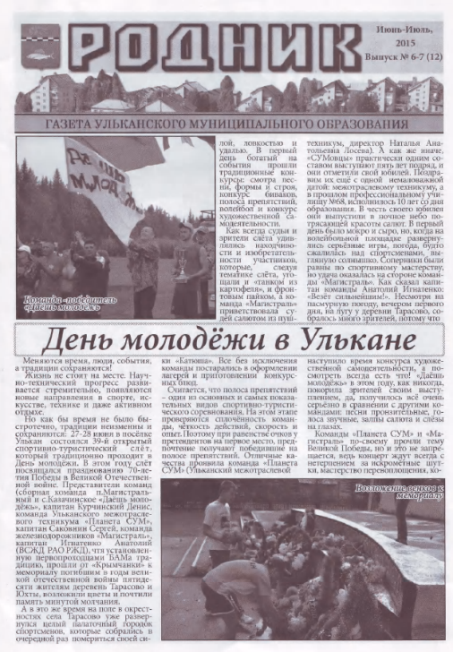
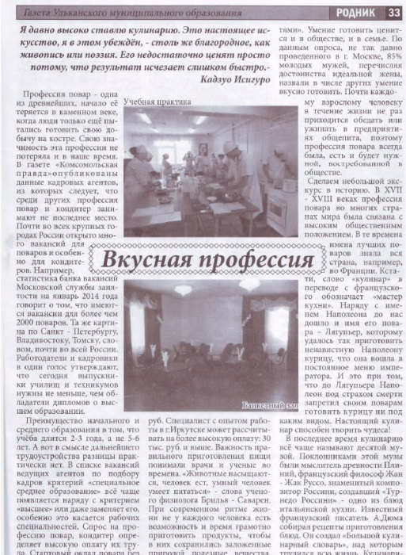
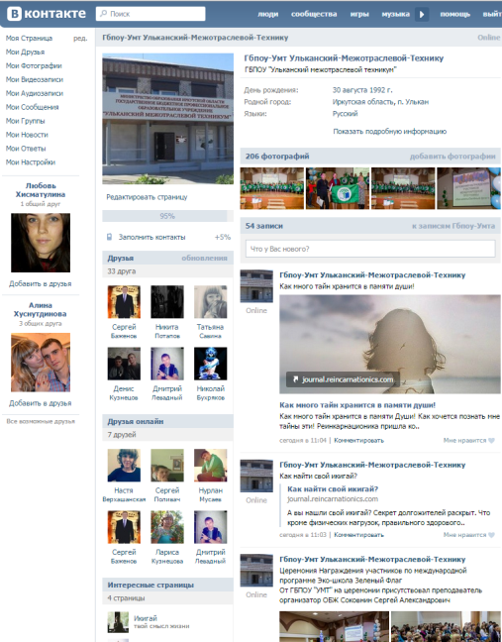
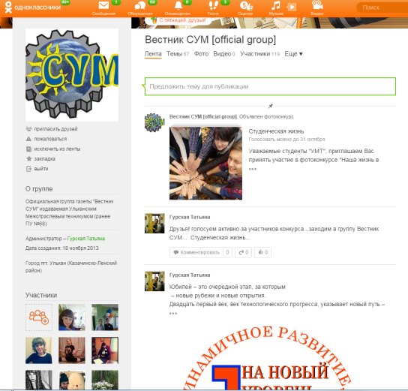
Информационная открытость организации
Сайт ГБПОУ «УМТ»:http://gbpou-umt.zz.vc
Сайт Филиал ГБПОУ «УМТ»: http://filialumt.jimdo.com

Slide 21
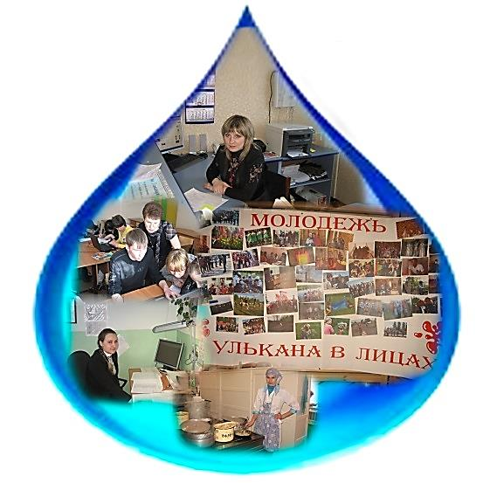
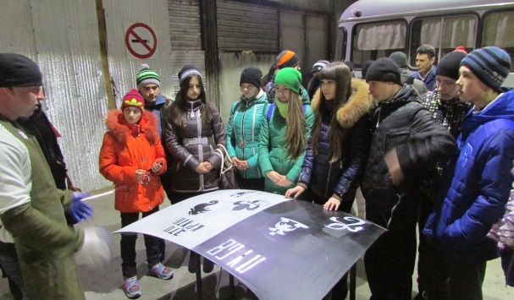
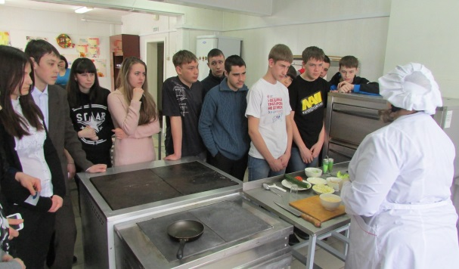
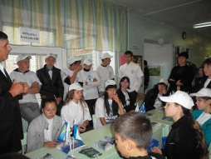
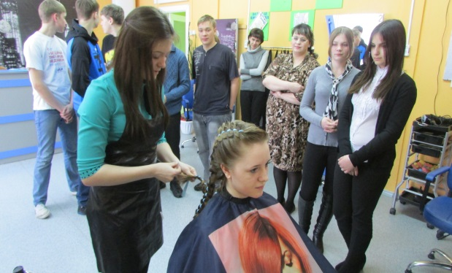
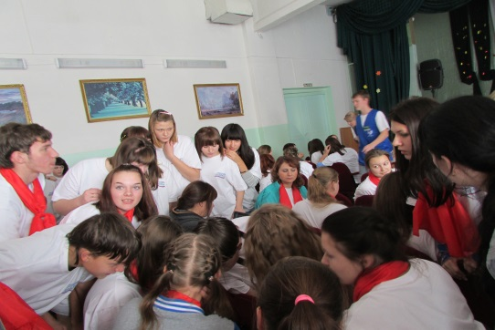
Профориентационные мероприятия
Дни открытых дверей «Мир профессий»
«Ярмарка вакансий» с привлечением работодателей района и специалистов ОГКУ ЦЗН Казачинско-Ленского района;
Опрос среди молодёжи района «Востребованность профессий»;
Участие в Областных и всероссийских конкурсах презентаций профессий и специальностей;
Встреча с выпускниками общеобразовательных организаций «Найди своё дело».
Написание статей в СМИ Казачинско-Ленского района
Выпуск буклетов по профессиям, блокнотов, баннеров, календарей, пакетов и др.
Работает кадровое
агентство «Ступень»

Slide 22
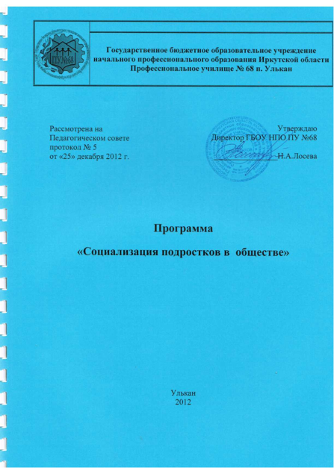
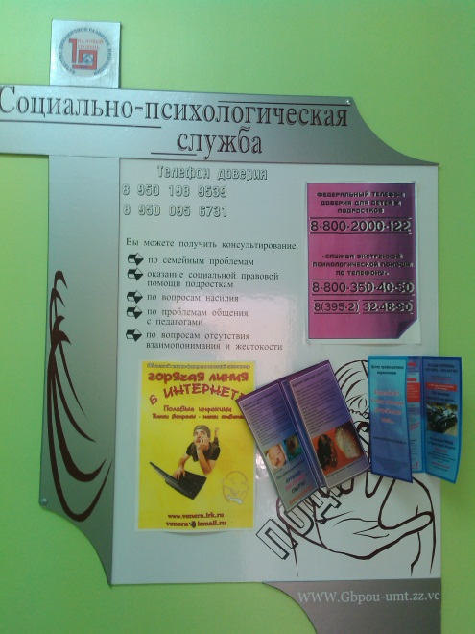
Реализация мероприятий по профилактике правонарушений у несовершеннолетних
Ведется профилактическая, коррекционная работа по предупреждению правонарушений, консультирование студентов по вопросам обучения, развития, по проблемам жизненного самоопределения, взаимоотношений со взрослыми и сверстниками, вовлечение подростков во внеурочную деятельность.

Slide 23
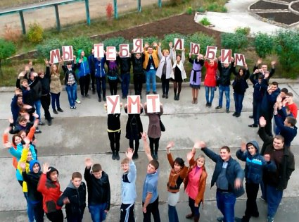
Воспитательная работа
Цель: Создание условий для развития свободной, активной, социально-профессиональной, мобильной личности, способной к самореализации в современной социокультурной среде
Задачи:
- создание условий для развития и реализации творческого потенциала личности на основе её самоопределения;
- способствовать становлению системы ценностных ориентаций обучающихся, включающей общечеловеческие, личностные и профессиональные ценности;
обеспечить повышение уровня общей
культуры и воспитанности обучающихся;
формирование здорового образа жизни,
способности к физическому
самосовершенствованию и развитию;
разработка и систематическое обновление
системы воспитательной работы

Slide 24

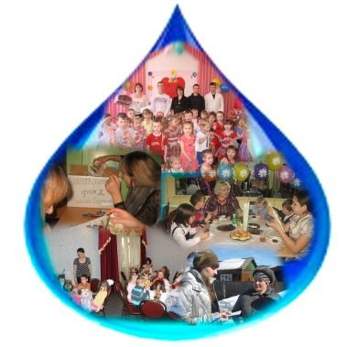
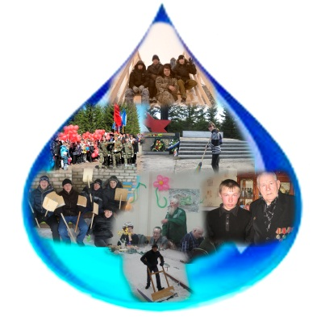




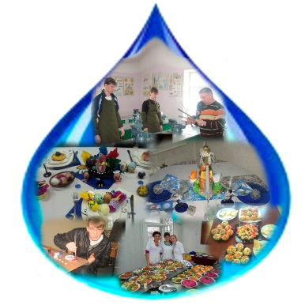
Воспитательная работа
В рамках реализации проекта «Молодёжное единство» подпрограммы «Организация досуговой деятельности Союза Ульканской молодежи (СУМ) ГБПОУ «УМТ» и развитие ее активности» реализуются следующие направления:
Шаг навстречу
Поколение
будущего
Будь в теме
Территория успеха
Касается
каждого
Досуг
Творческие мастерские

Slide 25
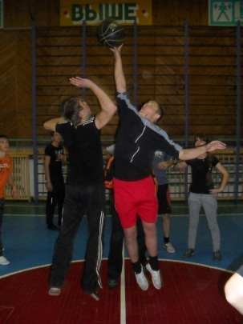
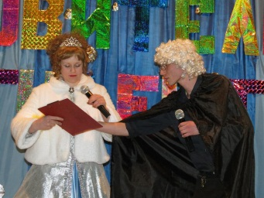








Воспитательная работа
Охват студентов внеучебной деятельностью в кружках и секциях на сентябрь 2015 года составляет 160 человек, по сравнению с прошлым годом - 206 чел. Это связано с тем что, первокурсники еще проходят адаптацию в учебном заведении и не определились с выбором секции или кружка по интересам.

Slide 26










Воспитательная работа
Участие ГБПОУ «УМТ» в общественно значимой деятельности области, муниципального образования

Slide 27









Воспитательная работа
В техникуме реализуются программы по сохранению и укреплению здоровья студентов:
«Перейдем на – ЗОЖ?!»
«Территория безопасности»

Slide 28






Воспитательная работа
Музей ГБПОУ «УМТ» создан приказом директора № от 29 января 2014 года в целях формирования мировоззрения, культуры студентов, воспитания чувства патриотизма, гордости за свое учебное заведение, сознания ответственности перед ним.
Музей имеет профиль: история техникума

Slide 29








Участие техникума в спортивных соревнованиях на межрегиональном и региональном уровнях
Межрегиональный турнир «Северные студенческие игры» в г. Северобайкальске, республика Бурятия
VI Спартакиада «Бодрость и здоровье» среди инженерно-педагогических работников учреждений профессионального образования Иркутской области

Slide 30











Воспитательная работа
5 лет мы принимаем участие и побеждаем в традиционном поселковом спортивно-туристический слёте молодёжи

Slide 31













Развитие материально-технической базы
Акт готовности организации к новому учебному году и готовности организации к отопительному сезону всегда подписывается в
установленные муниципалитетом сроки.
Случаи производственного травматизма среди работников организации – отсутствуют.

Slide 32





Методическая работа
Методическая работа ориентирована в первую очередь на раскрытие творческого потенциала каждого преподавателя и мастера производственного обучения, а также всего педагогического коллектива в целом, на создание условий для роста профессионального мастерства педагогических работников, а в конечном итоге на повышение качества и эффективности профессионального образования в районе, регионе, стране. И немаловажное значение в раскрытии потенциала педагогического коллектива имеет участие в различных конкурсах.
Увеличилось число педагогических работников, участвующих в конкурсах: 17 чел. – конкурсы международного уровня; 18 чел. общероссийского уровня; 3 чел. – областного уровня; 2 чел. – межрегионального уровня; 6 чел. – районного уровня; 21 чел. –муниципального уровня.
Также увеличилось число студентов-победителей различных конкурсов: международный уровень - 29 чел.; общероссийский - 9 чел.; областной - 8чел.; межрегиональный - 4 чел.
Техникум принимает участие в международной деятельности *

Slide 33
Осуществление инновационной деятельности
В 2014-2015 уч. году педагогический коллектив техникума продолжил работу над единой методической темой: «Обновление образовательного процесса через внедрение инновационных образовательных программ и технологий, актуальных для развития профессионального образования». Вся методическая работа направлена решение вышеназванной задачи. Инновации затронули изменения во внутренней организационной деятельности техникума (внедрение системы менеджмента качества образования), в содержании образования (переход от ГОС в ФГОС), в методах обучения (переход от традиционных методов к современным), в отношениях «Педагог - Студент» (педагог как консультант, помощник в освоении студентом компетенций)
В 2014-2015 году педагоги техникума стали участниками Всероссийской экспериментально-творческой группы педагогов ЦПИ и РО «Новый век», тема экспериментального исследования: «Области применения электронного обучения и дистанционных технологий в образовательной среде» . В рамках работы по Международной Программе Эко - Школа /Зеленый флаг большая часть педагогического коллектива стала участниками Всероссийской экспериментально-творческой группы педагогов ЦПИ им К.Д. Ушинского, «Новое образование», тема экспериментального исследования: «Концепция устойчивого развития родного края, через участие студентов в учебно-исследовательской деятельности».
Для развития творческого потенциала личности студентов и для развития исследовательской компетентности и самостоятельности у студентов в техникуме было создано научно-технического общества «Эрудит». Итогом первого года работы общества стала студенческая научно-практической конференции «Меня оценят в XXI веке».
В 2014-2015 году педагоги более активно обобщали свой педагогический опыт (увеличилось число педагогических работников, опубликовавших свой опыт работы в различных изданиях.

Slide 34






Международная Программа
Эко - Школа /Зеленый флаг
С 2013 года в техникум вступил в Международную Программу Эко - Школа /Зеленый флаг, которая направлена на воспитание подрастающего поколения, осознающего свою ответственность за сохранение окружающей среды и приумножение ее богатств, умеющего работать в команде и участвовать в принятии решений, способствующих постепенному переходу страны на путь устойчивого развития.
В рамках данной программы ежегодно принимаем участие в
Международном дне без бумаги, Международном дне
энергосбережения , в акции «Час Земли-2015», участие в
программе Всемирного фонда дикой природы (WWF) «Сохраним редкие виды», проект Гете-Института «Школа за экологию:
думать, исследовать, действовать!». Уже второй год техникум
получает Зеленый флаг это хорошо известный в Европе и
за ее пределами символ он присуждается на 1 год. Решение о
вручении Зеленого флага принимается на национальном
уровне и утверждается международным координатором.

Slide 35




Организация и проведение межрегиональных конкурсов различной направленности
Третий год техникум организует проведение межрегиональных конкурсов различной направленности: 2013 год межрегиональный конкурс «Одна Земля – одна семья» (с международным участием), 2014-2015 уч. год два конкурса:
1. Всероссийский конкурс (с международным участием) «От экологии природы – к экологии души: экологическая тема в художественных произведениях» (организатор: Кузнецова Л.Г.) проводился в рамках реализации мероприятий, посвященных году литературы и работе в международной программе Эко-школа/Зеленый флаг. На конкурс было прислано 87 работ из разных уголков нашей страны и Белоруссии.
2. Всероссийский конкурс (с международным участием) на лучший фотоколлаж, видеоролик «Весна сорок пятого» (организатор: Оборина Н.С.) проводился в рамках реализации мероприятий, посвященных 70-летию победы в Великой Отечественной войне. Данный конкурс проводился в 2 этапа: в первом этапе приняли участие 11 учебных заведений Иркутской области, а во втором этапе – 13 учебных заведений из Якутска, Тайшета, Байкальска, Красноярска, Мурманска, Бурятии, Смоленска и Украины.

Slide 36


Охрана труда
Вся работа по охране труда в техникуме построена в соответствии с Положением об организации работы по охране труда, Коллективным договором. Для улучшения и совершенствования организации работы по охране труда разработан план мероприятий по охране труда, заключено соглашение между администрацией и профсоюзом ГБПОУ «УМТ» о выполнении мероприятий по улучшению условий и охраны труда. Санитарно-гигиеническое состояние всех помещений соответствует требованиям СанПиНов.
Согласно штатному расписанию в ГБПОУ «УМТ» 64 рабочих места, проведена специальная оценка условий труда на 57 рабочих мест. Это составляет 89%.
2014 год – техникум участник Всероссийского конкурса на Лучшую организацию работ в области условий и охраны труда «Успех и безопасность-2014», на уровне Казачинско-Ленского района 3 место.
В 2015 году приняли участие в районном конкурсе на лучшую организацию работы по охране труда в Казачинско-Ленском муниципальном районе.

Slide 37
Финансовая деятельность
Свою деятельность Техникум осуществляет за счет средств областного бюджета, полученных в соответствии с объемами субсидий на финансовое обеспечения выполнения государственного задания на оказание государственных услуг, субсидий на иные цели и собственных средств от предпринимательской деятельности.
Источники финансирования:
1) субсидии на выполнение государственного задания;
2) субсидии на иные цели (льготный проезд к месту проведения отпуска и обратно, стипендия, питание, содержания имущества, приобретение одежды, обуви, мягкого инвентаря детям-сиротам и детям, оставшимся без попечения родителей);
3) средства, поступающие от предпринимательской и иной приносящей доход деятельности.

Slide 38
Имущество
Балансовая стоимость имущества -15247654,92 руб.
Остаточная стоимость имущества-6756622,12 руб.
В т.ч. недвижимое имущество
Балансовая стоимость -7273846,13 руб.
Остаточная стоимость -5024027,27 руб.
Недвижимое имущество - учебно-производственные корпуса 3 здания не имеют остаточной стоимости.
2 здания имеют остаточную стоимость, используются по назначению.

Slide 39
Виды дополнительных платных образовательных услуг
Реализация методической, информационной продукции, произведенной за счет средств, полученных от приносящей доход деятельности;
реализация услуг и продукции, изготовленной студентами в период практики;
реализация услуг и собственной продукции структурных подразделений и территориально обособленных подразделений;
реализация продукции общественного питания, изготовляемой или приобретаемой за счет средств от приносящей доход деятельности;
выпечка и продажа хлебобулочных изделий;
изготовление и продажа мясных полуфабрикатов;
выполнение копировальных и множительных работ;
услуги по переплету, ламинированию документов.
изготовление рекламных стендов
оказание услуг связи и услуг сети Интернет;
организация ярмарок, аукционов, выставок, конференций, семинаров, культурно-массовых и других мероприятий;
осуществление рекламной, редакционной, издательской, полиграфической, информационной деятельности;
оказание услуг делопроизводства;
выполнение художественных, оформительских и дизайнерских работ;
осуществление деятельности в области проведение обслуживания и ремонта приборов, оборудования и иной техники;
осуществление спортивной, физкультурно-оздоровительной деятельности;
транспортные услуги (перевозка граждан и грузов)
шиномонтажные услуги.

Slide 40
Формирование позитивного имиджа – необходимое условие успешной деятельности техникума
Образ руководителя
Качество образовательных услуг
Стиль техникума
Внешняя атрибутика
Уровень психологического комфорта
Образ персонала
Создание позитивного имиджа– напрямую влияет на деловой, экономический успех техникума, поскольку это понятие определяет прежде всего его "лицо" в представлении окружающей аудитории, повышает его конкурентоспособность.
Компоненты, формирующие профессиональный имидж техникума: компетентность; надежность; уверенность; доверие; постоянство; контроль;
дизайн; фирменный стиль.
Позитивный имидж техникума является огромным резервом в повышении конкурентоспособности, занятии достойного места в рейтинге лучших учебных заведений.
Хочешь, чтобы о тебе знали – заявляй о себе.
ИМИДЖ
ТЕХНИКУМА

Slide 41







Флаг

Slide 42







Slide 43










Slide 44
БЛАГОДАРЮ
ЗА ВНИМАНИЕ!!!

